Slide 1
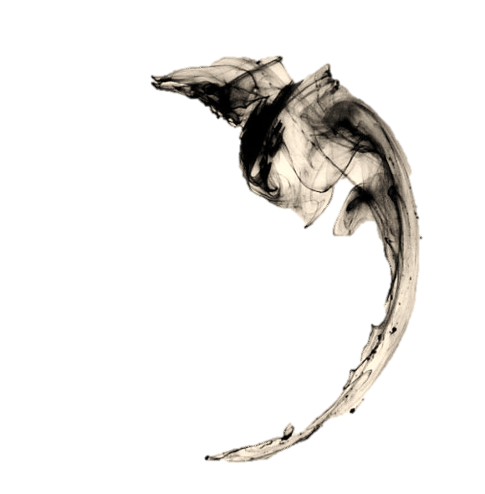
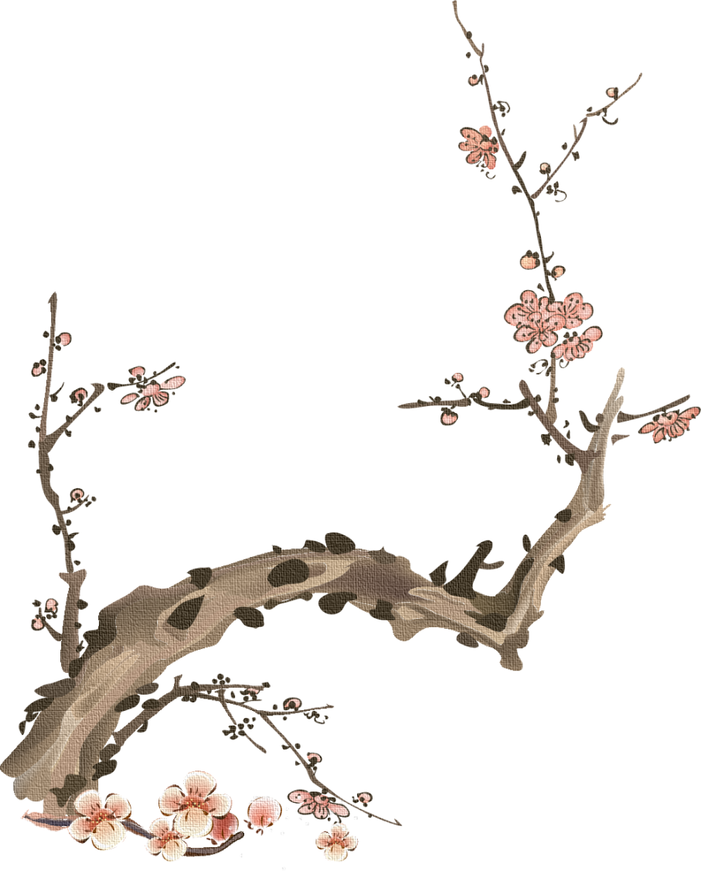
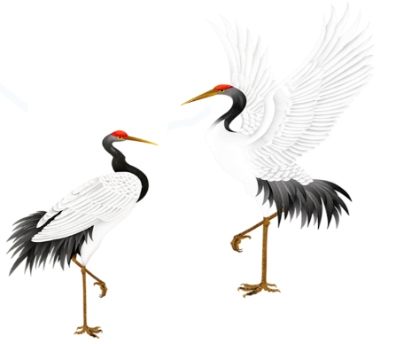
常州建筑的独有风情
九（二）班辅导员
张冤帝

Slide 2
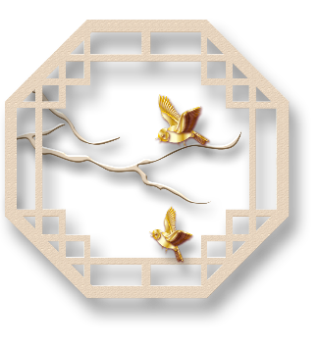
壹
常州古建筑

Slide 3
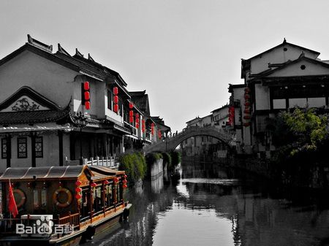
青果巷历史文化街区

Slide 4
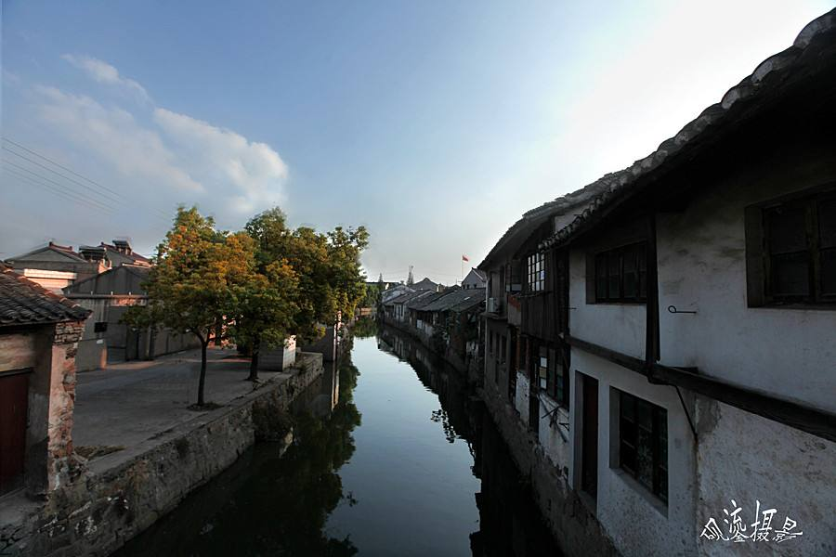
常州焦溪古村

Slide 5
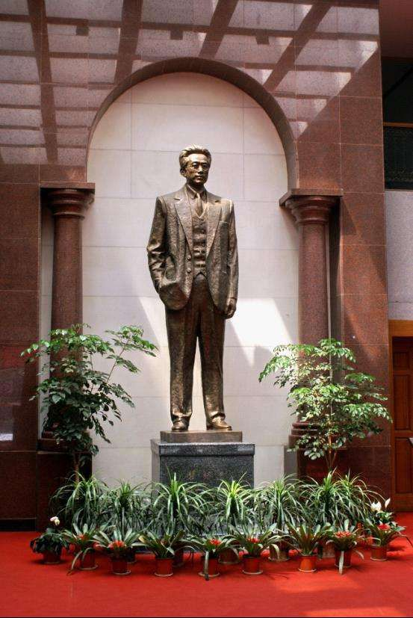
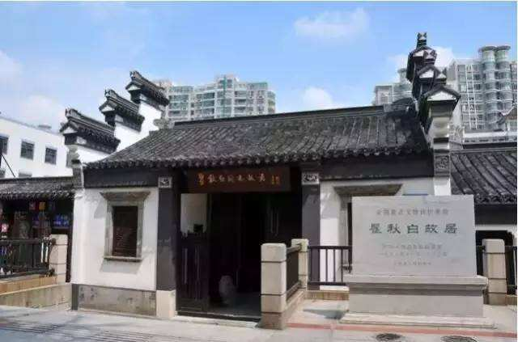
瞿秋白故居
瞿秋白

Slide 6
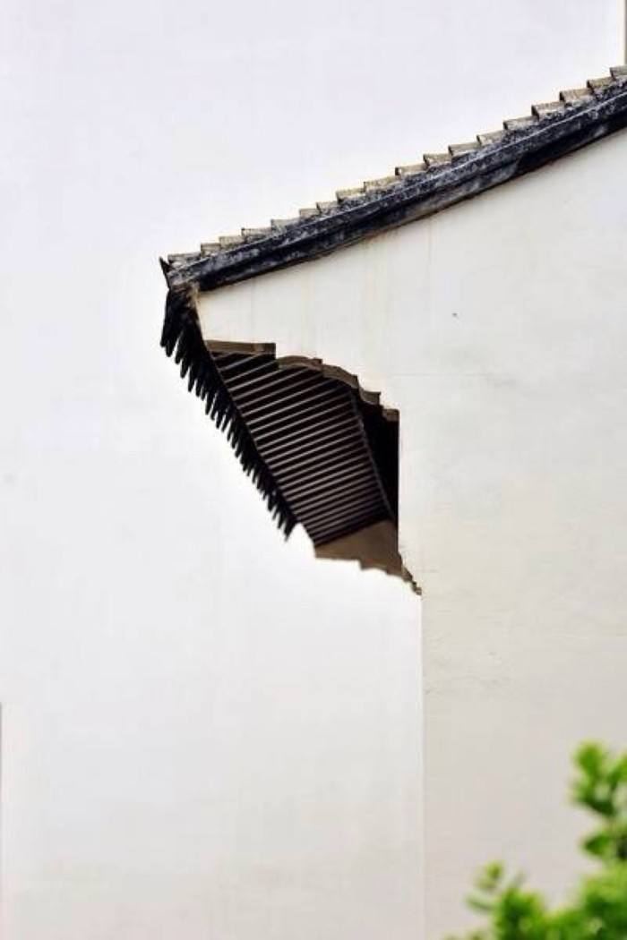
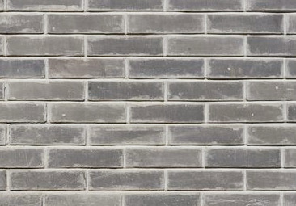
建筑元素
青砖
白墙
Fe₃O₄
CaCO₃

Slide 7
贰
常州现代建筑

Slide 8
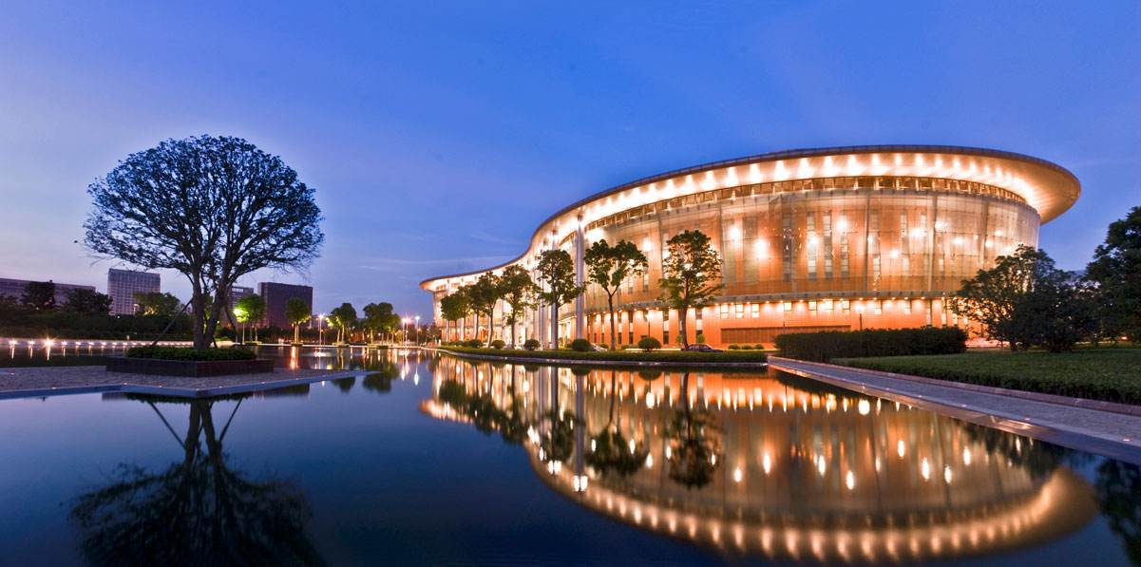
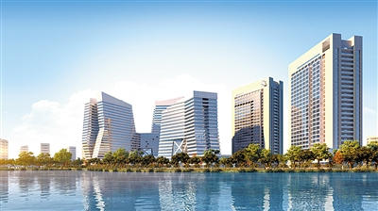
常州创意产业园
常州大剧院

Slide 9
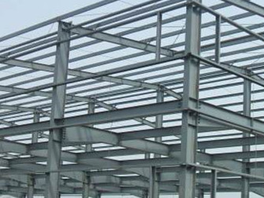
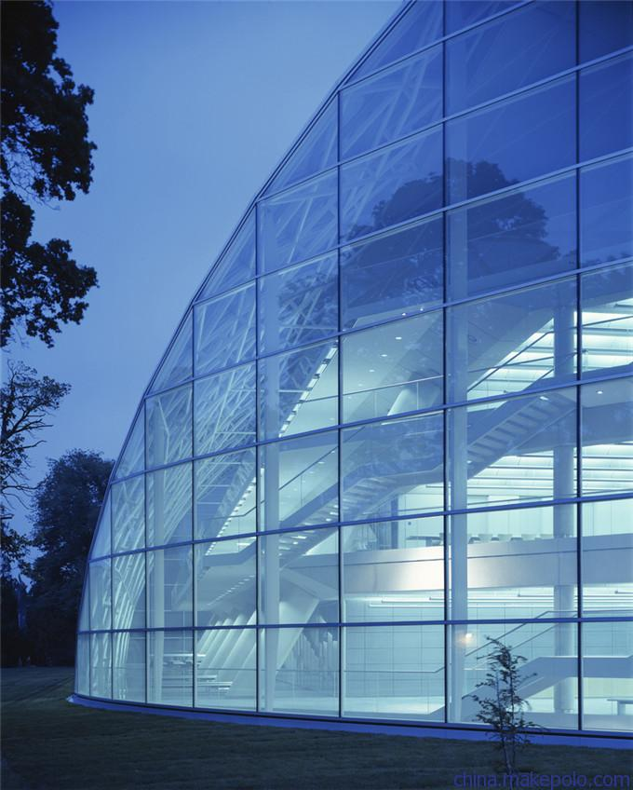
建筑元素
钢结构----合金——硬度大，抗压能力强
钢筋水泥----复合材料——集中了金属材料和无机材料的优点，性能优越
玻璃----无机材料——耐高温，透光性好

Slide 10
叁
传统与时尚并存

Slide 11
传统建筑的保护与现代建筑的建设
传统建筑有着深厚的文化底蕴，我们当代初中生应该肩负起保护传统文化的重担，让传统建筑留存久远。
现代建筑更新换代比较快，目前我们初中生能做的就是好好学习文化知识，为以后建设现代化常州贡献自己的力量。

Slide 12
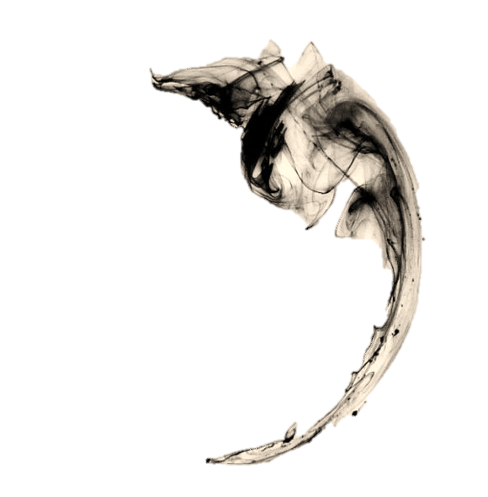
谢谢观看

